Slide 1
DIGITÁLIS HITTANÓRA
ÁLDÁS, BÉKESSÉG!
A mai óra témája:
Istennel járni
A tékozló fiú példázata

Slide 2
Kedves Hittanos Barátom!
ISTEN HOZOTT!
A digitális hittanórán szükséged lesz a következőkre:
Internet kapcsolat
Számítógép, laptop,
okostelefon vagy tablet
Hangszóró vagy fülhallgató
Üres lap vagy a füzeted és ceruza.
A Te lelkes hozzáállásod. ☺
Kérlek, hogy olvasd el a diákon szereplő információkat és kövesd az utasításokat!
Állítsd be a diavetítést és indítsd el a PPT-t!

Slide 3
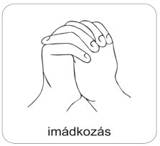
Áldás, békesség!
Kezdd a digitális hittanórát az óra eleji imádsággal!

Slide 4
Az életünkben sokszor kerülünk döntéshelyzetbe. Amit teszünk, ahogyan döntünk,
az hatással van az életünk további részére.
Nézd meg ezt a példázatot, amit Jézus mondott a tanítványainak!
(Kattints a kék szövegre, hogy elinduljon a videó!)
Figyelj arra, hogy ki és milyen döntéseket hozott! Mi lett ezeknek a döntéseknek az eredménye?

Slide 5
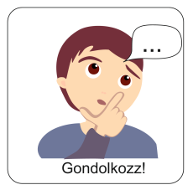
Tudod-e, hogy mi mit jelent a példázatban?
Nyomozz és nézz utána néhány információnak!
Kattints a feladathoz!

Slide 6
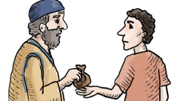
A példázatban Jézus Istent úgy mutatja be, mint szerető és megbocsátó atyát.
A tékozló fiú pedig az Istentől elfordult embert jelképezi.

Slide 7
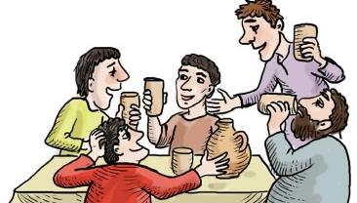
A példázat arról az emberről szól, aki az Istennel való élet helyett más utakat választ. Ezek nem viszik őt jó irányba. Csak rövid ideig adnak örömöt a számára.

Slide 8
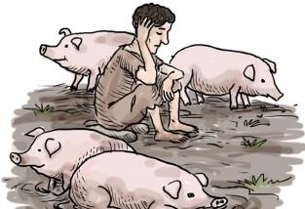
Az ember azonban felismerheti, hogy nem jó úton jár és lehetősége van visszatérni Istenhez.
Néha a változáshoz nagyon mélyre kell kerülni.
A történetben a fiú disznópásztornak állt. Egy zsidó ember számára ez nagy szégyen és megalázó volt. Úgy érezhette, nincs tovább.

Slide 9
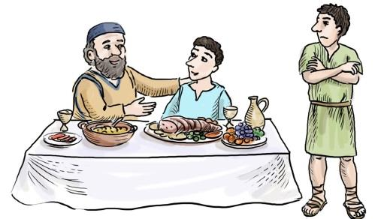
Az apa örömmel fogadta a fiát. Megbocsátott neki.
A fiú megbánta a tetteit és így közeledett apjához.
Isten úgy szeret bennünket, mint ahogyan a példázatbeli apa a fiát. Bár néha olyan dolgokat teszünk, amelyek nem helyesek és a magunk feje után megyünk, de Ő hív és vár bennünket. Hozzá mindig visszatérhetünk!

Slide 10
Mit gondolsz, mit jelentenek a következő fogalmak?
Hogyan kapcsolódhatnak?
Írd föl a válaszaidat a füzetedbe vagy egy lapra!
MEGTÉRÉS
BŰN
BŰNBÁNAT
BŰNBOCSÁNAT
Lapozz a megoldásért!

Slide 11
Őszintén Istenhez fordulok és engedem, hogy Ő megváltoztasson.
Istentől való eltávolodás. Amikor nem azt teszem, ami Isten akarata szerint való.
4. MEGTÉRÉS
1. BŰN
2. BŰNBÁNAT
3. BŰNBOCSÁNAT
Isten nekem is szüntelenül kínálja a kegyelmét.
Nála mindig van lehetőség a változásra.
Felismerem, hogy a rossz úton járok és őszintén változtatni szeretnék.

Slide 12
A megtérést egy érdekes képhez is szokták hasonlítani. Amikor a Jordán folyóban úszó halak megérzik a Holt-tengerhez közeledve a víz növekvő sótartalmát: visszafordulnak.
Ha megtapasztaljuk, hogy rossz úton járunk, mi is visszafordulhatunk Istenhez!

Slide 13
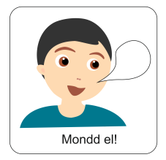
A hétre Isten üzenete ez a számodra,
jól jegyezd meg!
„Mert az Emberfia azért jött, hogy megkeresse és megtartsa az elveszettet.”
Lukács evangéliuma 19,10

Slide 14
Ellenőrizd a tudásod!
A feladatok nevére kattintva végezd el a tevékenységeket!
Párosító
Keresd meg az Ige szavait!
2. Gondold végig, hogy van-e az életedben olyan terület, amiben érdemes lenne Istenhez visszafordulnod és megváltoznod!
Mondd el imádságban Istennek!
Ne felejtsd el, hogy a feladatok csak diavetítés üzemmódban működnek!
Kérlek, hogy ahol szükséges, írd oda a neved is!

Slide 15
Mi Atyánk, aki a mennyekben vagy,
szenteltessék meg a te neved,
jöjjön el a te országod, legyen meg a te akaratod,
amint a mennyben úgy a földön is;
mindennapi kenyerünket add meg nekünk ma,
és bocsásd meg vétkeinket,
miképpen mi is megbocsátunk az ellenünk vétkezőknek.
és ne vigy minket kísértésbe,
de szabadíts meg a gonosztól,
mert Tiéd az ország, a hatalom,
és a dicsőség mindörökké.
Ámen.
Kedves Hittanos!
Várunk a következő digitális hittanórára!
Áldás, békesség!

